Slide 1
Время Добрых Дел волонтерское движение «Доброе Сердце»
ТОС «Счастливо детство» Вершино-Тейского поссовета Аскизского района
Республики Хакасия
2023 год
Notes:
Оригинальные шаблоны для презентаций: https://presentation-creation.ru/powerpoint-templates.html
Бесплатно и без регистрации.

Slide 2
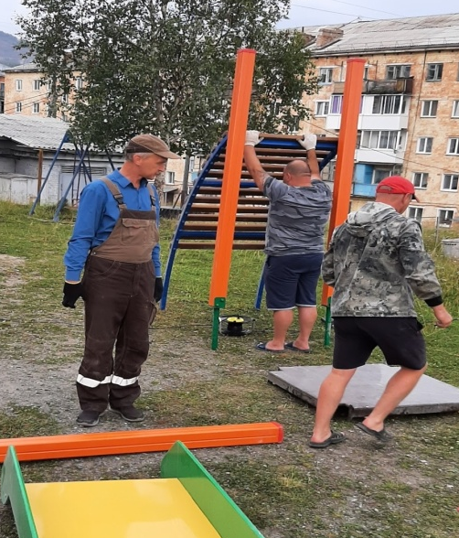
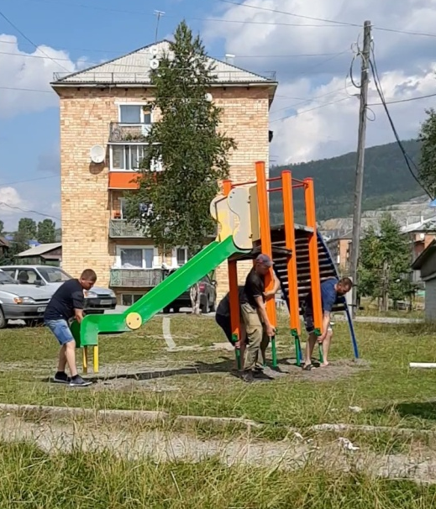
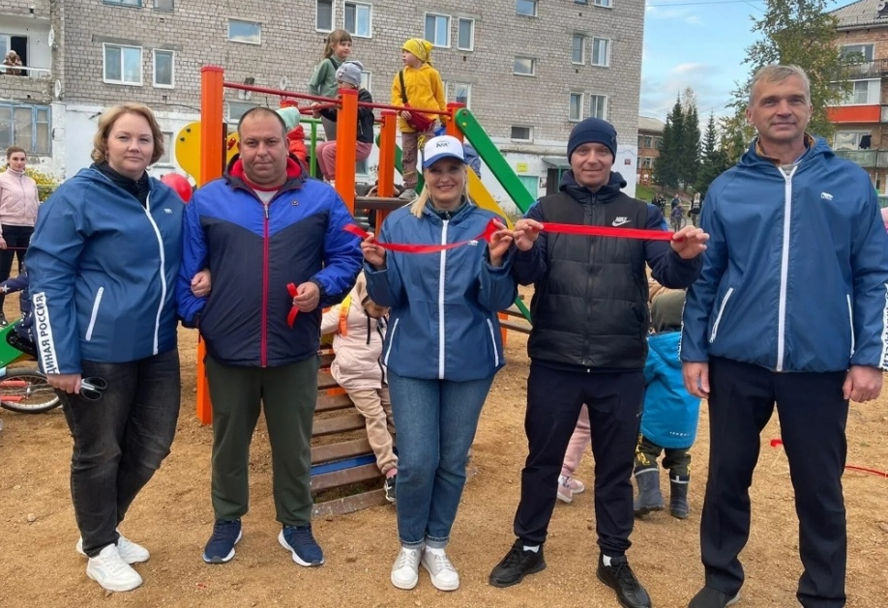
РЕАЛИЗАЦИЯ ПРОЕКТА 2022 ГОДА
ОТКРЫТИЕ
ДЕТСКОЙ
СПОРТИВНО-ИГРОВОЙ ПЛОЩАДКИ

Slide 3
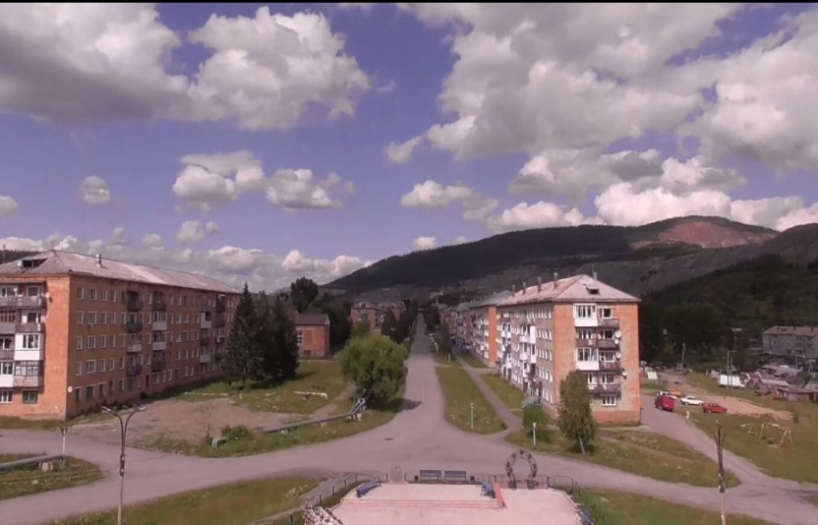

Целевая аудитория
НАСЕЛЕНИЕ
3109 чел.
МОЛОДЕЖЬ
более 600 чел.

Slide 4

Цель и Задачи
ЦЕЛЬ:
СОЗДАНИЕ ВОЛОНТЕРСКОГО ДВИЖЕНИЯ «ДОБРОЕ СЕРДЦЕ» В РАМКАХ ТОС
ЗАДАЧИ:
ВОВЛЕЧЕНИЕ В ВОЛОНТЕРСКОЕ ДВИЖЕНИЕ МОЛОДЕЖИ
ЗАКРЕПЛЕНИЕ ТРАДИЦИЙ ДОБРОСОСЕДСТВА
БЛАГОУСТРОЙСТВО ПУТЕМ СОРЕВНОВАНИЙ МЕЖДУ ТОСами

Slide 5

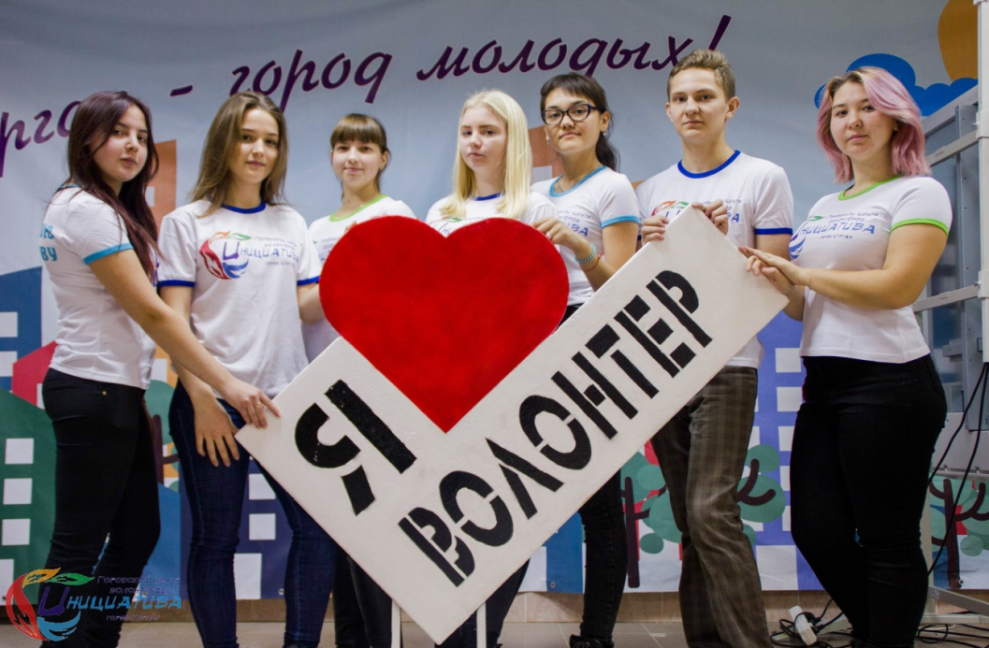

Актуальность проекта
ПАТРИОТИЗМ
ВОСПИТАНИЕ
ДУХА СОРЕВНОВАНИЙ
ДОБРОВОЛЬСТВО
РАЗВИТИЕ
ПОТЕНЦИАЛА
СОЦИАЛЬНАЯ
ПРАКТИКА

Slide 6
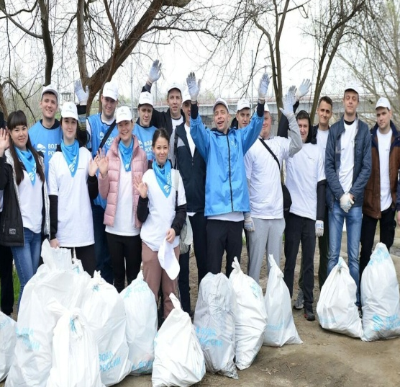
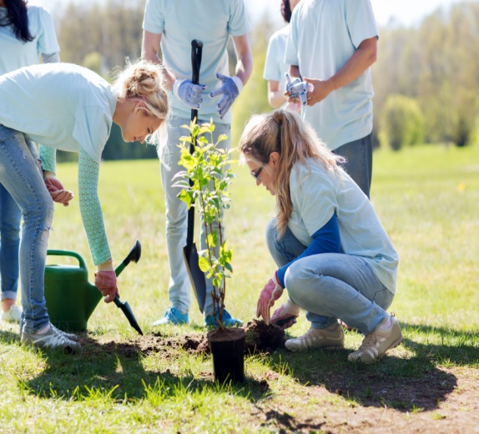
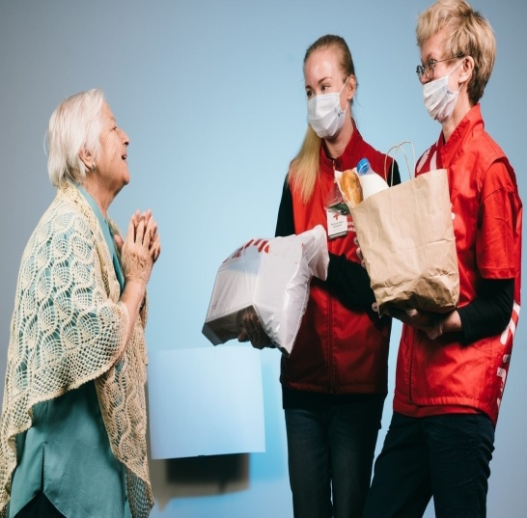
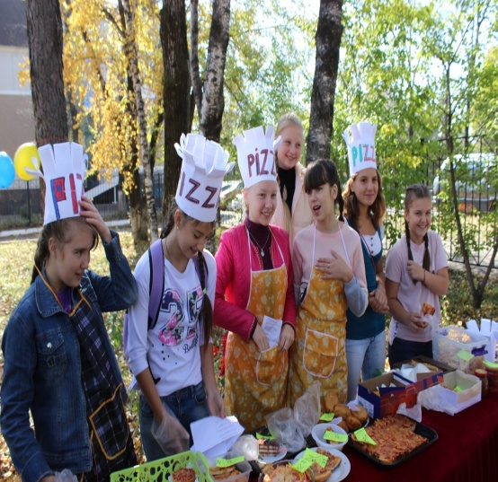
РЕАЛИЗАЦИЯ ПРОЕКТА – 2023 ГОД
За Добрый Чистый Мир
Аллея ДОБРА
ДОБРЫЕ
люди
СВОим
ДОБРА
ИЮНЬ/ИЮЛЬ/АВГУСТ
волонтерские акции

Slide 7

БЮДЖЕТ ПРОЕКТА
600 т. руб.
БЮДЖЕТ МО
170 т. руб.
БЮДЖЕТ РАЙОН
300 т. руб.
СПОНСОРЫ
130 т. руб.

Slide 8
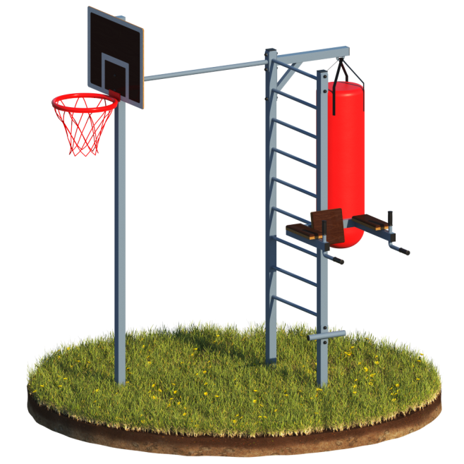
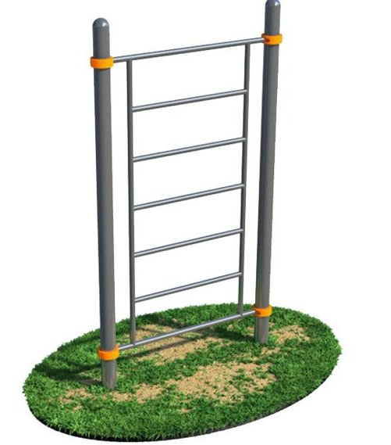
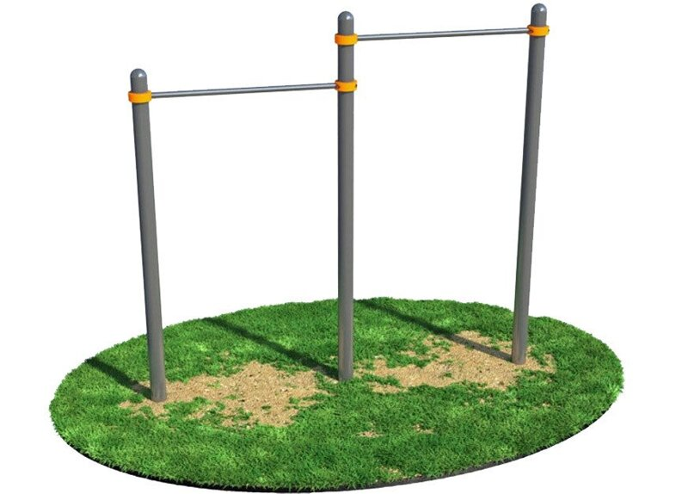
ОЖИДАЕМЫЙ РЕЗУЛЬТАТ
ПОБЕДА КАЖДОМУ
ЗА ДОБРЫЕ ДЕЛА
УСТАНОВКА МАЛЫХ АРХИТЕКТУРНЫХ ФОРМ
НА ТЕРРИТОРИИ КАЖДОГО ТОСа

Slide 9

СПАСИБО ЗА ВНИМАНИЕ!

